Slide 1
二、本学期考试工作安排
（四）特别提醒
1.关于监考
监考教师数量充足，学生所在学院按30:1标准安排监考教师；
坚持上岗必先培训，上岗必须熟悉监考工作流程；
开考前15分钟到达考场，遵守《监考教师守则》，认真履职；
关爱学生，预防为主，预判预警。
2.关于缓考
严格学生缓考申请的审批管理；
加强缓考的管理，缓考试卷难度与期末考试等值等效；
重视缓考的监考、巡考等环节管理；
提醒有参与保研计划的学生（2021级）尽量不要申请缓考。

Slide 2
二、本学期考试工作安排
（四）特别提醒
3.关于成绩录入
本学期成绩录入系统开放时间为2024年6月17日－2024年7月12日。任课教师在考试（含缓考考试）结束后七天内完成试卷批改和成绩录入工作；
为避免影响学生的保研工作，学院要慎重考虑保研年级（2021级）的“成绩延迟录入申请”。
4.关于试卷分析
新变化：“试卷分析表”作为成绩录入的必填项目，需在线填写后才能提交成绩；
根据试卷分析的文字说明进行填写。

Slide 3
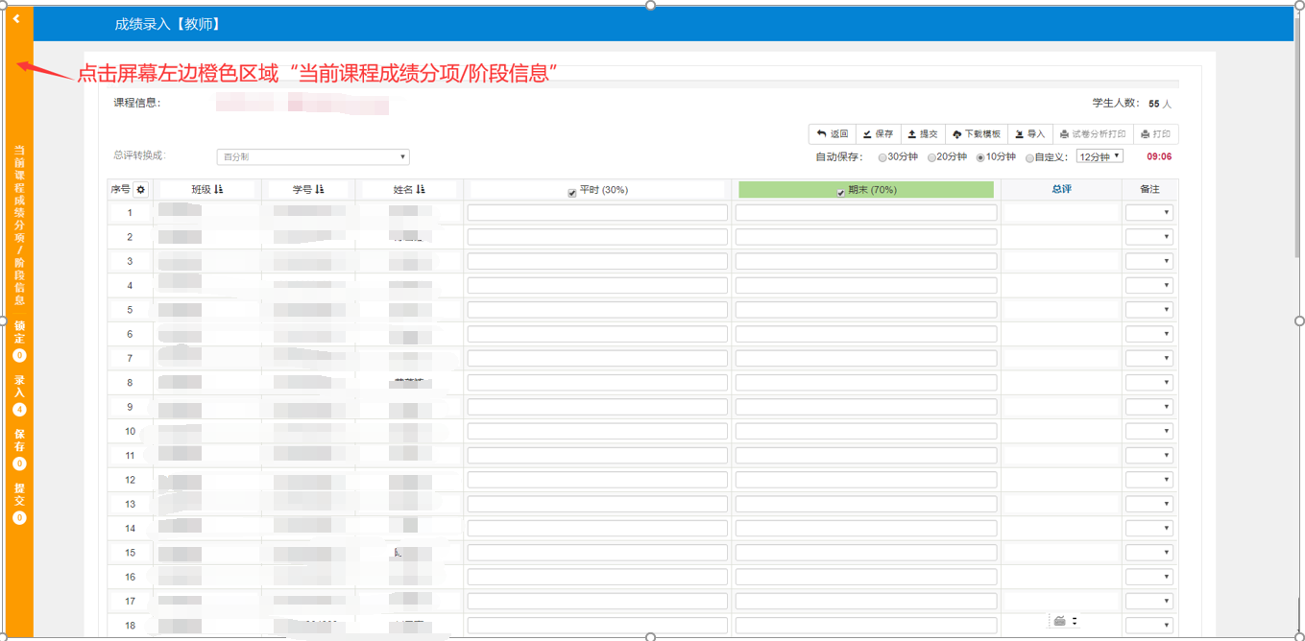
二、本学期考试工作安排
（四）特别提醒
4.关于试卷分析
录完成绩
点击左边边框进行试卷分析表填写

Slide 4
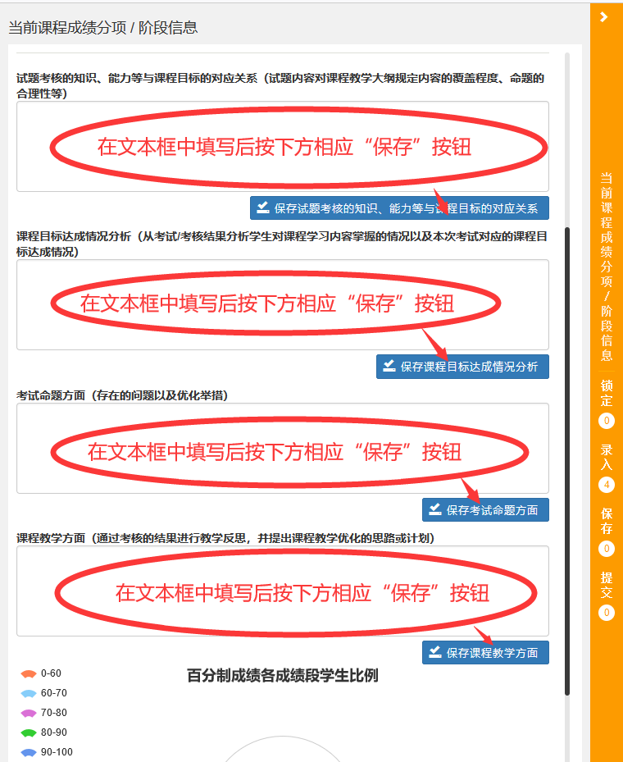
二、本学期考试工作安排
（四）特别提醒
4.关于试卷分析
录完成绩
点击左边边框进行试卷分析表填写
无考试试卷的课程填写：
“此课程考核无试卷”

